Slide 1
Unit 8 Countries around the World
Lesson 43 Directions
WWW.PPT818.COM

Slide 2
New words
n.&adv.北方
n.&adv.西方
n.&adv.南方
n.&adv.东方
n.方向
v.指；指向
n.国家
新西兰（地名）
n.（外）祖父；（外）祖母
n.&adv.东南
north
west
south
east
direction
point
country
New Zealand
grandparent
southeast

Slide 3
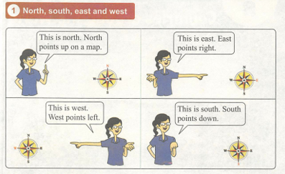
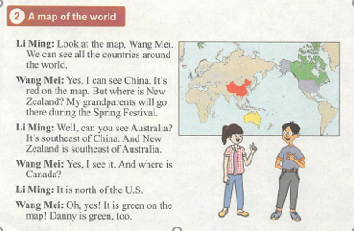
Listen and read

Slide 4
New Phrases
阅读课文找出下列短语
1.北方，南方，东方和西方_______________________
2.这是北方___________________
3.这是南方_________
4.西向左_____________
5.一个.....地图______________
6.在地图中是红色的__________________
North ,south,east and west
This is north
This is south
West points left
A map of
It’s red on the map

Slide 5
Language points
◆ point v. 指；指向
point 作动词，意为“指；指向”，后面接宾语时，要用介词，也可直接接副词。
She points to the wrong direction. 她指向错误的方向。
She pointed there and I saw several pigs.
她指向那里，我看见了几头猪。

Slide 6
Language points
◆ around the world 全世界
around the world 意为“全世界”，相当于all over the world。
My parents travel around the world. 我父母周游世界。

Slide 7
Language points
◆ southeast of... 在……的东南方
Shandong is southeast of Hebei. 山东在河北的东南方。
【拓展】表示“在……的东／南／西／北方”时，根据不同的情况选用不同的介词；in表示(主语)在某范围之内；on表示两地接壤；to表示在某范围之外，不接壤。

Slide 8
Language points
◆ 方向巧记提示
East 东 West西 South 南 North北
south+east=southeast
南 东 东南
south+west=southwest
南 西 西南
north+east=northeast
北 东 东北
north+west=northwest
北 西 西北

Slide 9
自主学习要求
学习以上内容，认真完成
1、预习案上的习题
2、老师布置的讨论作业
了解一些辨别方向的方法

Slide 10
再见

